Slide 2


Dados
___________________________
___________________________
___________________________
___________________________
___________________________
___________________________
___________________________
___________________________
___________________________

Slide 3
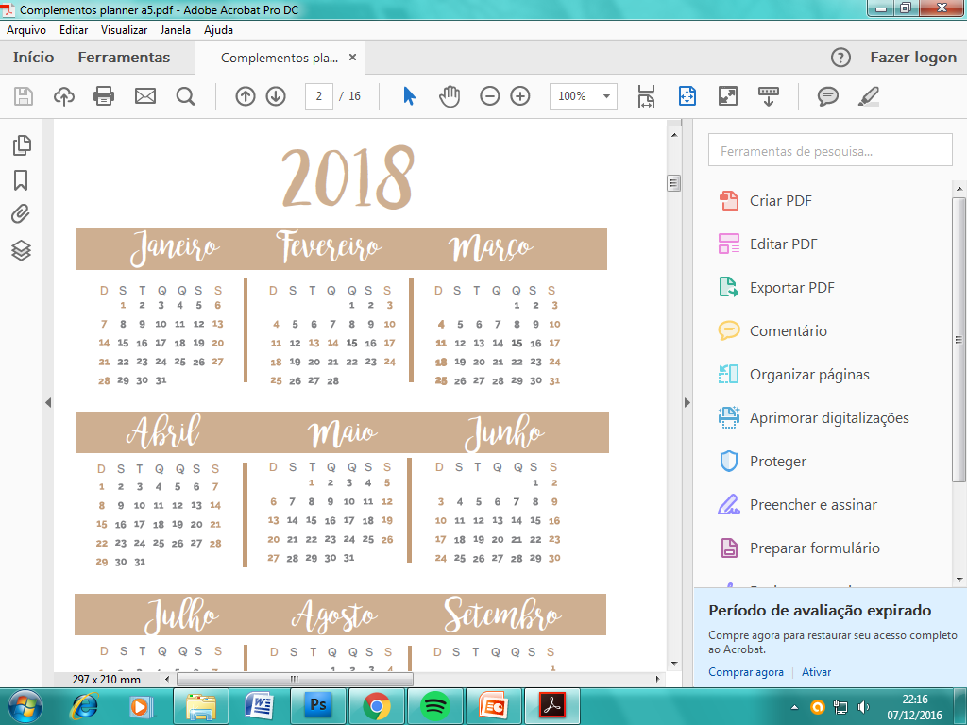
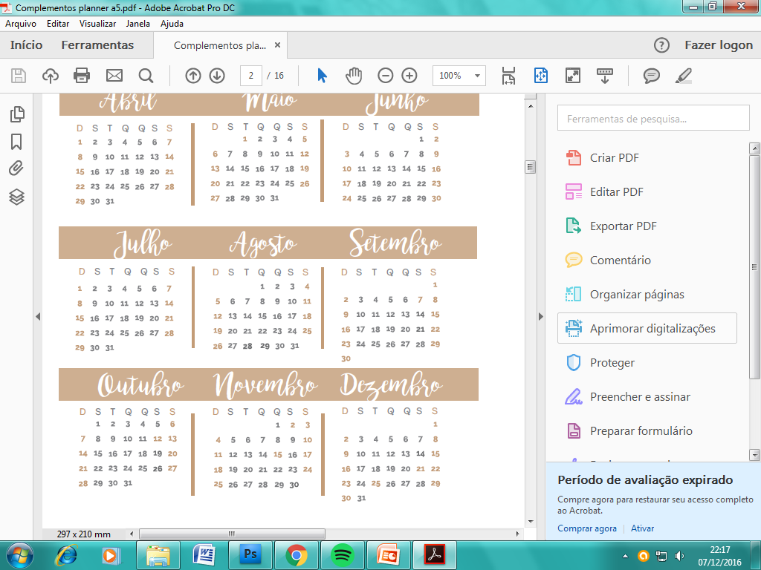
6

Slide 4
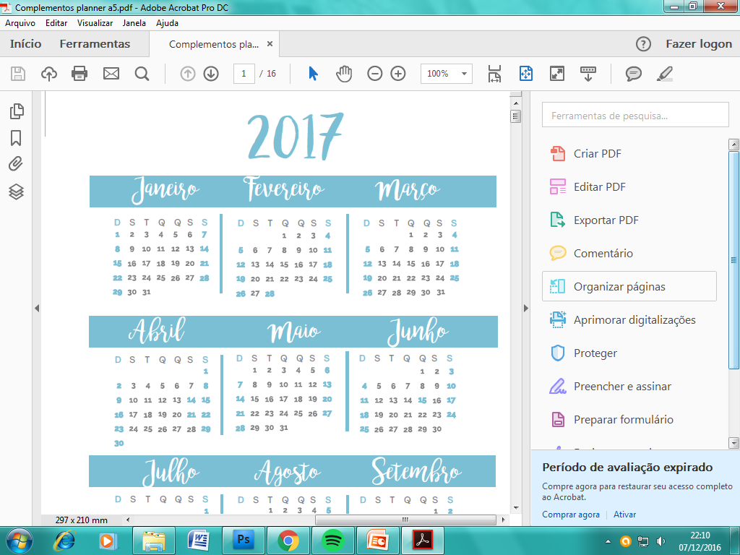

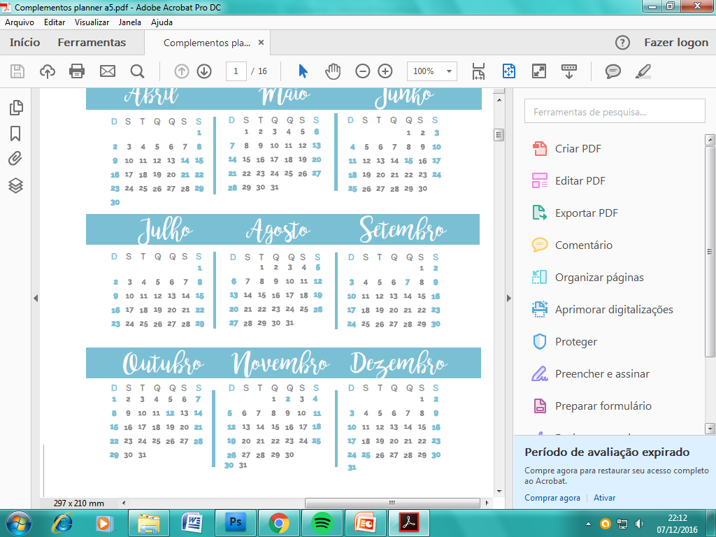
2017

Slide 5
Datas Importantes

Slide 6



BE STRONG. Be Yourself. Be confident.
This is your
Year.

Slide 8

Metas para 2017

Slide 9

Wishlist
Quero
Preciso
________________________________________________________________________________________________________________________________________________________________________________________________________________________________________________________________________________________________________________________________________________________________________________________________________________
________________________________________________________________________________________________________________________________________________________________________________________________________________________________________________________________________________________________________________________________________________________________________________________________________________

Slide 10


Seja Grato

Slide 11
Meus Horarios

Slide 13
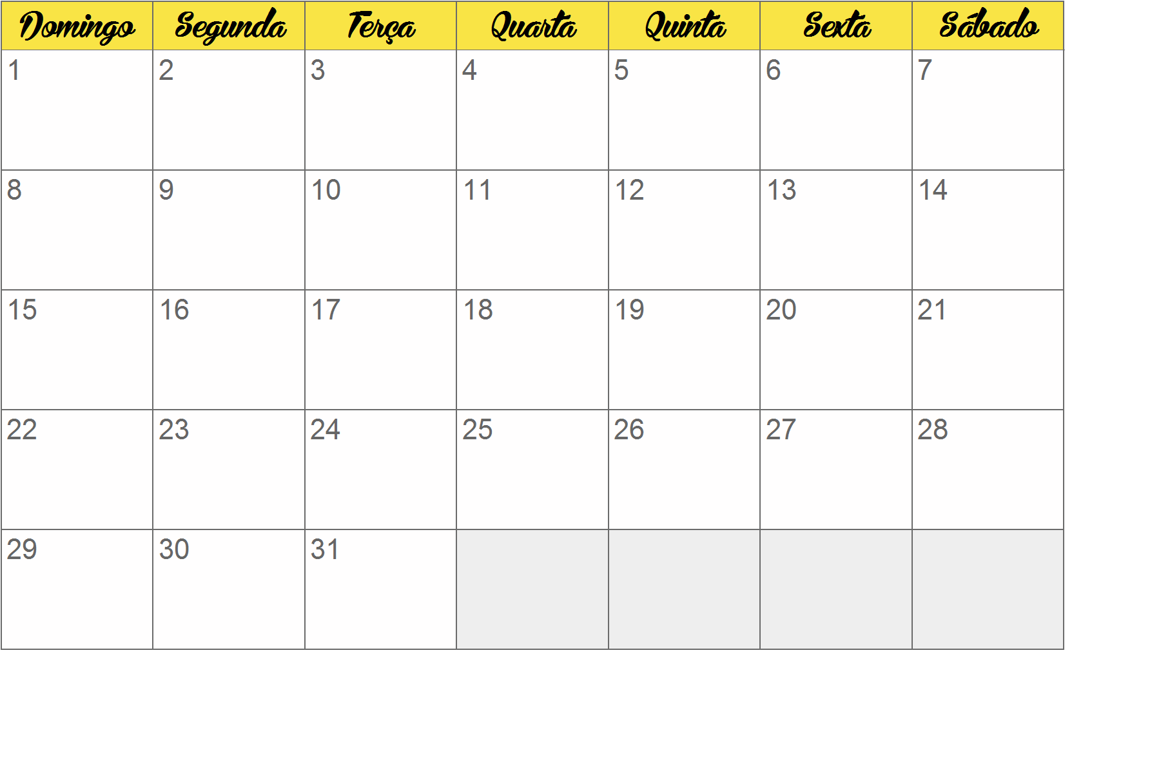
Janeiro

Slide 14




Domingo • dia 01
•
Objetivos da Semana
Segunda • dia 02
Terça • dia 03
Quarta • dia 04

Slide 15




Quinta • dia 05
Sexta • dia 06
•
Sabado • dia 07
Lembrar
•
Coisas boas que aconteceram na semana

Slide 16
Domingo • dia 08
•
Objetivos da Semana
Segunda • dia 09
Terça • dia 10
Quarta • dia 11

Slide 17
Quinta • dia 12
Sexta • dia 13
•
Sabado • dia 14
Lembrar
•
Coisas boas que aconteceram na semana

Slide 18
Domingo • dia 15
•
Objetivos da Semana
Segunda • dia 16
Terça • dia 17
Quarta • dia 18

Slide 19
Quinta • dia 19
Sexta • dia 20
•
Sabado • dia 21
Lembrar
•
Coisas boas que aconteceram na semana

Slide 20
Domingo • dia 22
•
Objetivos da Semana
Segunda • dia 23
Terça • dia 24
Quarta • dia 25

Slide 21
Quinta • dia 26
Sexta • dia 27
•
Sabado • dia 28
Lembrar
•
Coisas boas que aconteceram na semana

Slide 22
Domingo • dia 29
•
Objetivos da Semana
Segunda • dia 30
Terça • dia 31
x
Quarta • dia 01

Slide 23
x
Quinta • dia 02
x
Sexta • dia 03
x
•
Sabado • dia 04
Lembrar
•
Coisas boas que aconteceram na semana

Slide 24




Livros
__________________________________________________________________________________________________________________________________________________________________
Series
__________________________________________________________________________________________________________________________________________________________________

Slide 25


Despesas do mes
Gastos
Ganhos
_____/_____, R$____________
_______________________ __
_____/_____, R$____________
_______________________ __
_____/_____, R$____________
_______________________ __
_____/_____, R$____________
_______________________ __
_____/_____, R$____________
_______________________ __
_____/_____, R$____________
_______________________ __
_____/_____, R$____________
_______________________ __
_____/_____, R$____________
_______________________ __
_____/_____, R$____________
_______________________ __
_____/_____, R$____________
_______________________ __
Saldo: ________________
PAGAR:
____________ R$___________
____________ R$___________
____________ R$___________
___________ R$___________

Slide 26

Metas E Realizaçoes
Gratidao e Conquistas

Slide 28
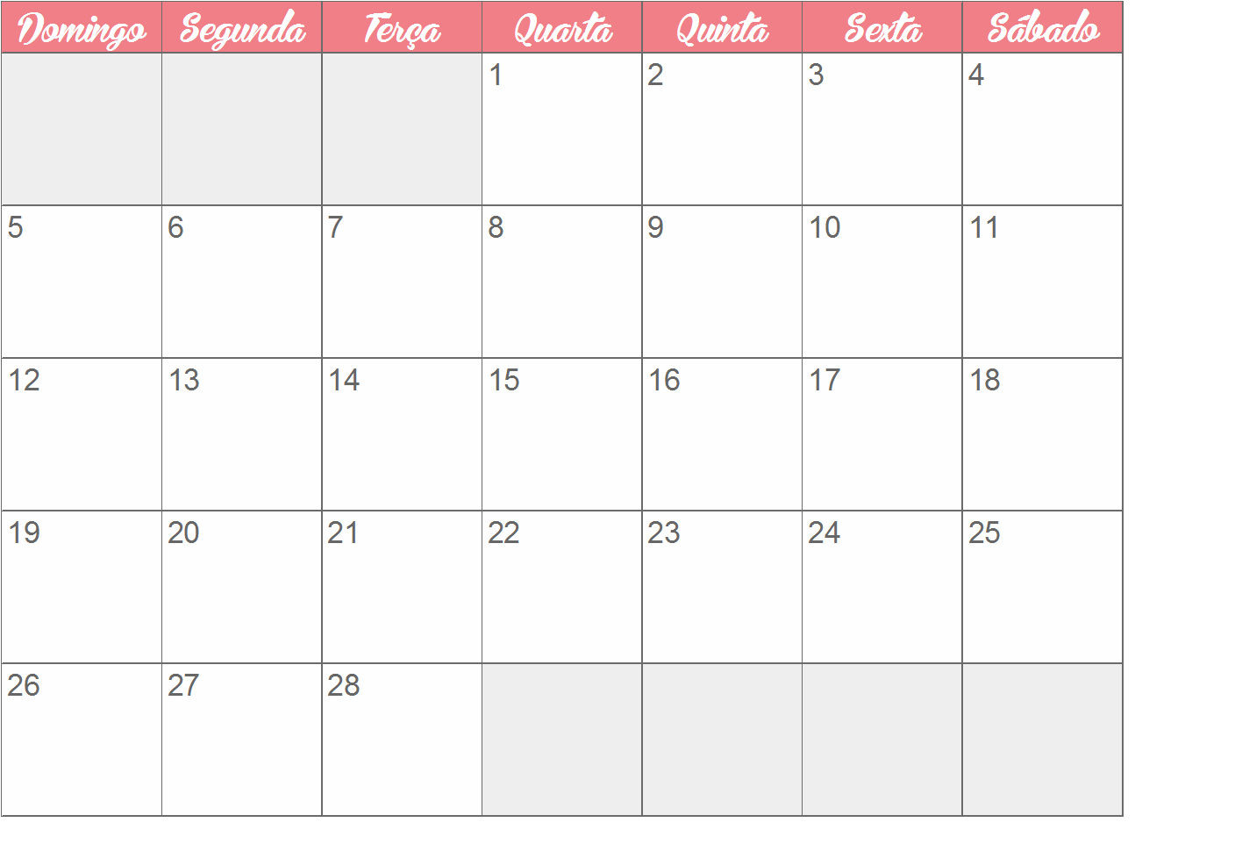
Fevereiro

Slide 29
x
Domingo • dia 29
•
Objetivos da Semana
x
Segunda • dia 30
x
Terça • dia 31
Quarta • dia 01

Slide 30
Quinta • dia 02
Sexta • dia 03
•
Sabado • dia 04
Lembrar
•
Coisas boas que aconteceram na semana

Slide 31
Domingo • dia 05
•
Objetivos da Semana
Segunda • dia 06
Terça • dia 07
Quarta • dia 08

Slide 32
Quinta • dia 09
Sexta • dia 10
•
Sabado • dia 11
Lembrar
•
Coisas boas que aconteceram na semana

Slide 33
Domingo • dia 12
•
Objetivos da Semana
Segunda • dia 13
Terça • dia 14
Quarta • dia 15

Slide 34
Quinta • dia 16
Sexta • dia 17
•
Sabado • dia 18
Lembrar
•
Coisas boas que aconteceram na semana

Slide 35
Domingo • dia 19
•
Objetivos da Semana
Segunda • dia 20
Terça • dia 21
Quarta • dia 22

Slide 36
Quinta • dia 23
Sexta • dia 24
•
Sabado • dia 25
Lembrar
•
Coisas boas que aconteceram na semana

Slide 37
Domingo • dia 26
•
Objetivos da Semana
Segunda • dia 27
Terça • dia 28
x
Quarta • dia 01

Slide 38
x
Quinta • dia 02
x
Sexta • dia 03
x
•
Sabado • dia 04
Lembrar
•
Coisas boas que aconteceram na semana

Slide 39
Livros
__________________________________________________________________________________________________________________________________________________________________
Series
__________________________________________________________________________________________________________________________________________________________________

Slide 40
Despesas do mes
Gastos
Ganhos
_____/_____, R$____________
_______________________ __
_____/_____, R$____________
_______________________ __
_____/_____, R$____________
_______________________ __
_____/_____, R$____________
_______________________ __
_____/_____, R$____________
_______________________ __
_____/_____, R$____________
_______________________ __
_____/_____, R$____________
_______________________ __
_____/_____, R$____________
_______________________ __
_____/_____, R$____________
_______________________ __
_____/_____, R$____________
_______________________ __
Saldo: ________________
PAGAR:
____________ R$___________
____________ R$___________
____________ R$___________
___________ R$___________

Slide 41
Metas E Realizaçoes
Gratidao e Conquistas

Slide 43
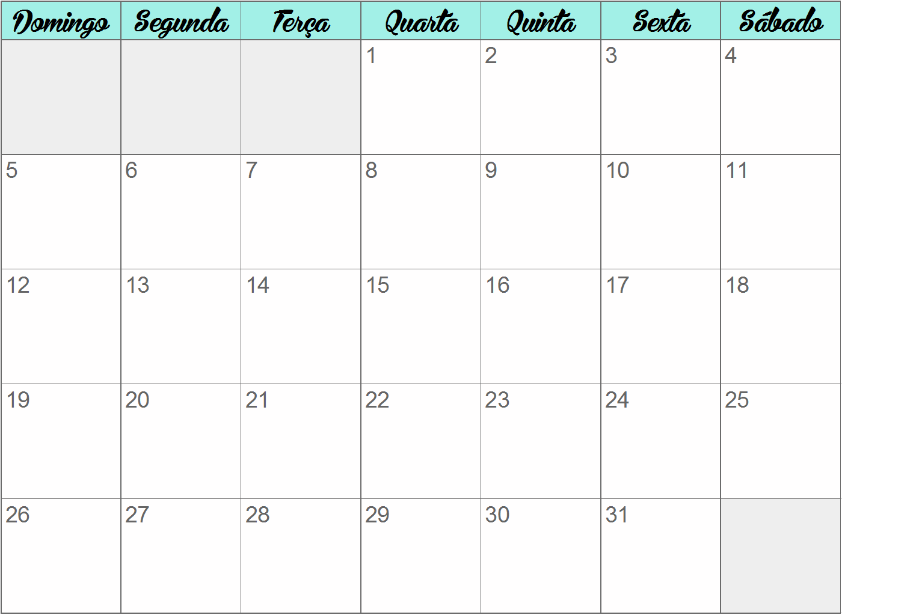
Marco

Slide 44
x
Domingo • dia 26
•
Objetivos da Semana
x
Segunda • dia 27
x
Terça • dia 28
Quarta • dia 01

Slide 45
Quinta • dia 02
Sexta • dia 03
•
Sabado • dia 04
Lembrar
•
Coisas boas que aconteceram na semana

Slide 46
Domingo • dia 05
•
Objetivos da Semana
Segunda • dia 06
Terça • dia 07
Quarta • dia 08

Slide 47
Quinta • dia 09
Sexta • dia 10
•
Sabado • dia 11
Lembrar
•
Coisas boas que aconteceram na semana

Slide 48
Domingo • dia 12
•
Objetivos da Semana
Segunda • dia 13
Terça • dia 14
Quarta • dia 15

Slide 49
Quinta • dia 16
Sexta • dia 17
•
Sabado • dia 18
Lembrar
•
Coisas boas que aconteceram na semana

Slide 50
Domingo • dia 19
•
Objetivos da Semana
Segunda • dia 20
Terça • dia 21
Quarta • dia 22

Slide 51
Quinta • dia 23
Sexta • dia 24
•
Sabado • dia 25
Lembrar
•
Coisas boas que aconteceram na semana

Slide 52
Domingo • dia 26
•
Objetivos da Semana
Segunda • dia 27
Terça • dia 28
Quarta • dia 29

Slide 53
Quinta • dia 30
Sexta • dia 31
x
•
Sabado • dia 01
Lembrar
•
Coisas boas que aconteceram na semana

Slide 54
Livros
__________________________________________________________________________________________________________________________________________________________________
Series
__________________________________________________________________________________________________________________________________________________________________

Slide 55
Despesas do mes
Gastos
Ganhos
_____/_____, R$____________
_______________________ __
_____/_____, R$____________
_______________________ __
_____/_____, R$____________
_______________________ __
_____/_____, R$____________
_______________________ __
_____/_____, R$____________
_______________________ __
_____/_____, R$____________
_______________________ __
_____/_____, R$____________
_______________________ __
_____/_____, R$____________
_______________________ __
_____/_____, R$____________
_______________________ __
_____/_____, R$____________
_______________________ __
Saldo: ________________
PAGAR:
____________ R$___________
____________ R$___________
____________ R$___________
___________ R$___________

Slide 56
Metas E Realizaçoes
Gratidao e Conquistas

Slide 58
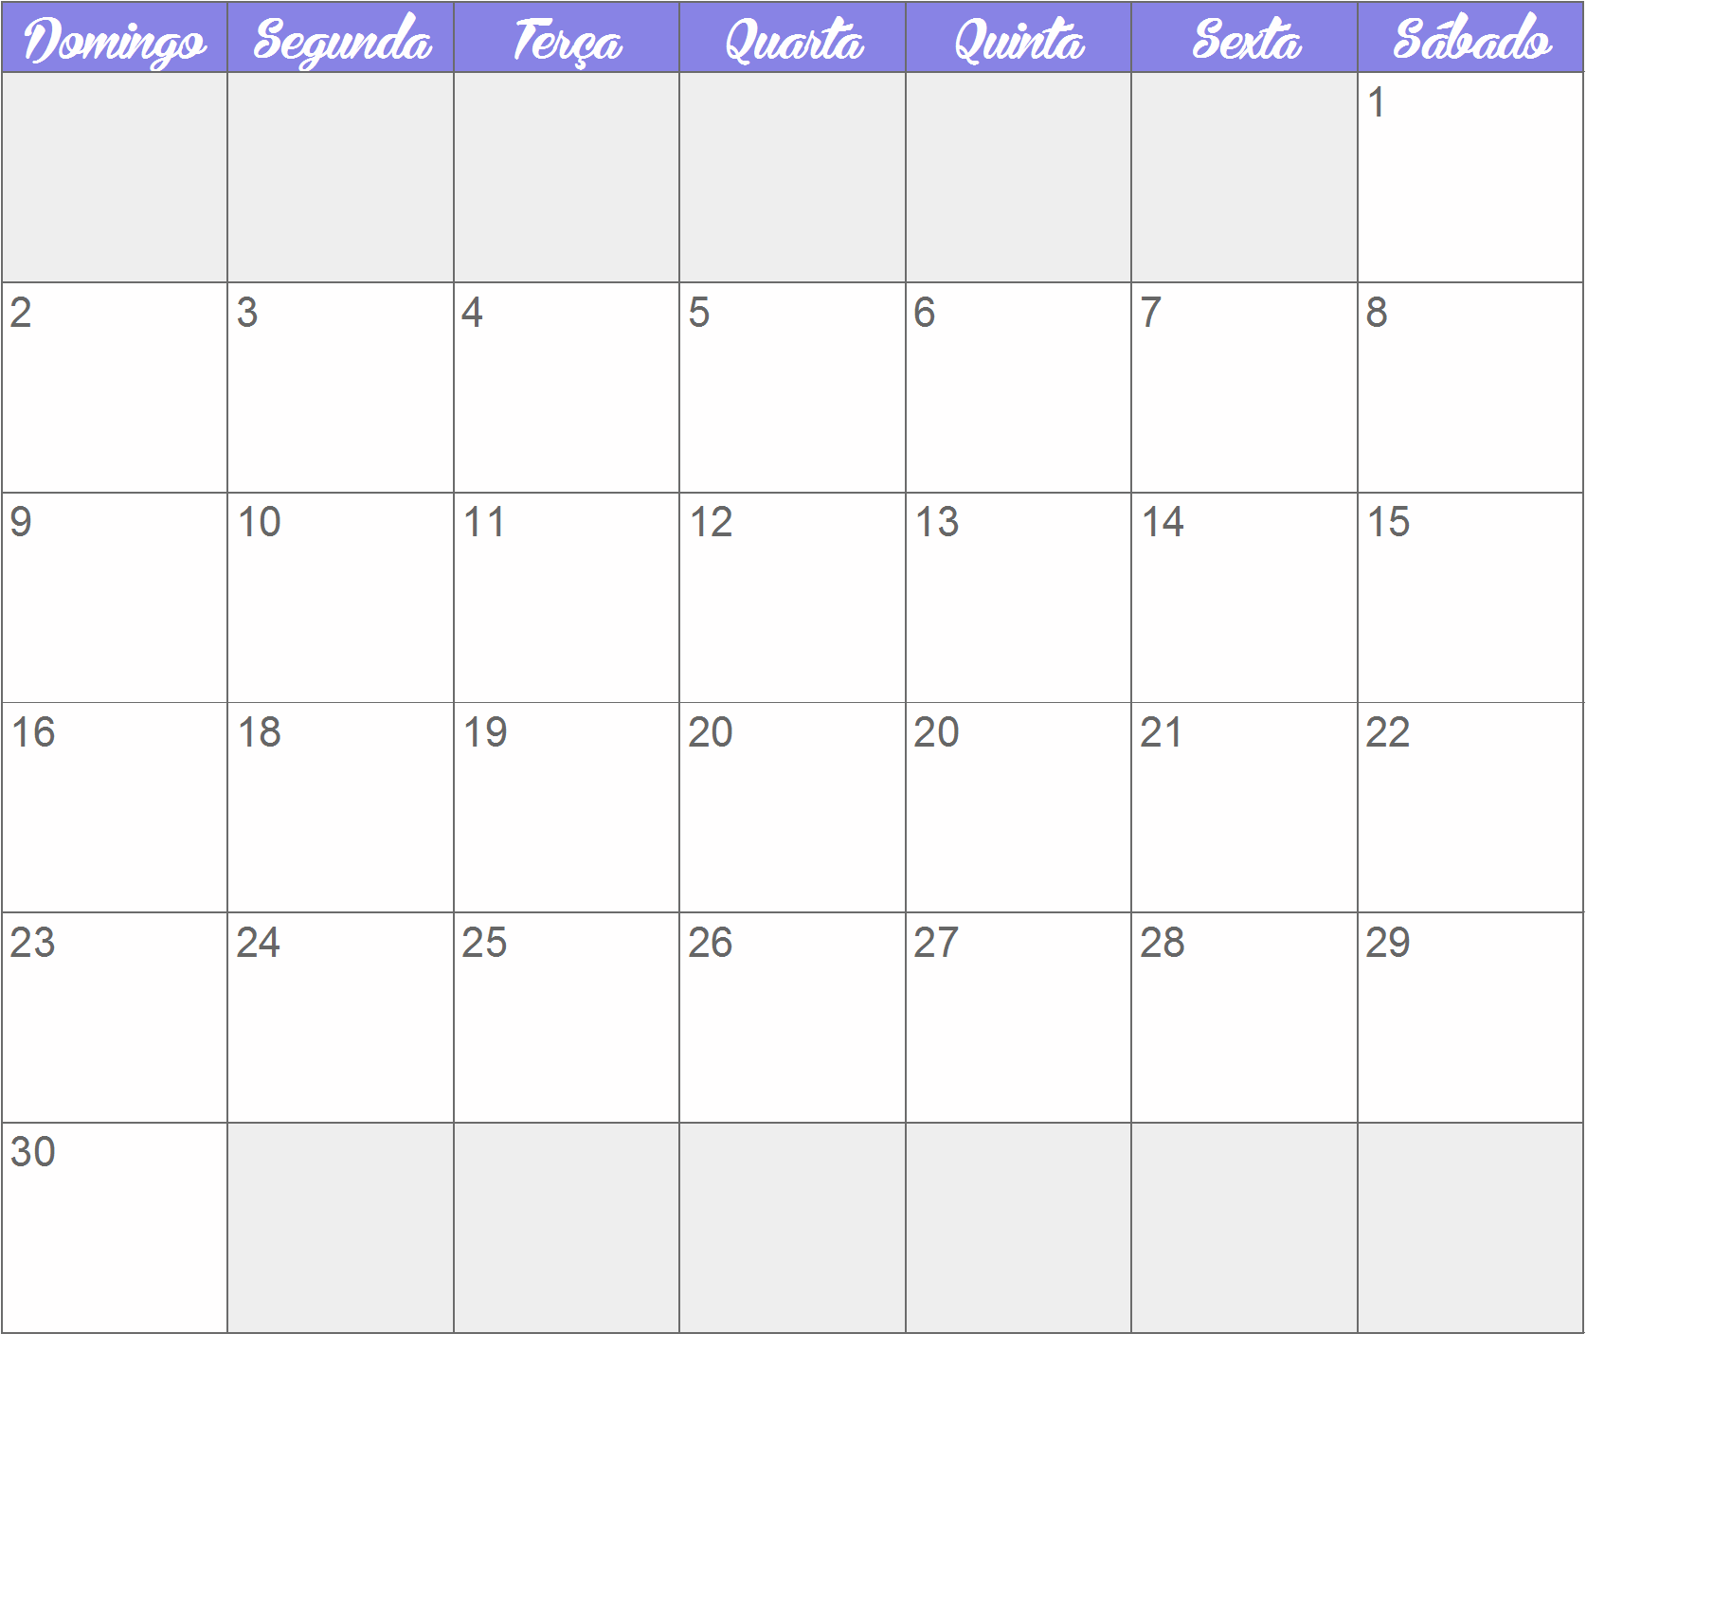
Abril

Slide 59
x
Domingo • dia 26
•
Objetivos da Semana
x
Segunda • dia 27
x
Terça • dia 28
x
Quarta • dia 29

Slide 60
x
Quinta • dia 30
x
Sexta • dia 31
•
Sabado • dia 01
Lembrar
•
Coisas boas que aconteceram na semana

Slide 61
Domingo • dia 02
•
Objetivos da Semana
Segunda • dia 03
Terça • dia 04
Quarta • dia 05

Slide 62
Quinta • dia 06
Sexta • dia 07
•
Sabado • dia 08
Lembrar
•
Coisas boas que aconteceram na semana

Slide 63
Domingo • dia 09
•
Objetivos da Semana
Segunda • dia 10
Terça • dia 11
Quarta • dia 12

Slide 64
Quinta • dia 13
Sexta • dia 14
•
Sabado • dia 15
Lembrar
•
Coisas boas que aconteceram na semana

Slide 65
Domingo • dia 16
•
Objetivos da Semana
Segunda • dia 17
Terça • dia 18
Quarta • dia 19

Slide 66
Quinta • dia 20
Sexta • dia 21
•
Sabado • dia 22
Lembrar
•
Coisas boas que aconteceram na semana

Slide 67
Domingo • dia 23
•
Objetivos da Semana
Segunda • dia 24
Terça • dia 25
Quarta • dia 26

Slide 68
Quinta • dia 27
Sexta • dia 28
•
Sabado • dia 29
Lembrar
•
Coisas boas que aconteceram na semana

Slide 69
Domingo • dia 30
•
Objetivos da Semana
x
Segunda • dia 01
x
Terça • dia 02
x
Quarta • dia 03

Slide 70
x
Quinta • dia 04
x
Sexta • dia 05
x
•
Sabado • dia 06
Lembrar
•
Coisas boas que aconteceram na semana

Slide 71
Livros
__________________________________________________________________________________________________________________________________________________________________
Series
__________________________________________________________________________________________________________________________________________________________________

Slide 72
Despesas do mes
Gastos
Ganhos
_____/_____, R$____________
_______________________ __
_____/_____, R$____________
_______________________ __
_____/_____, R$____________
_______________________ __
_____/_____, R$____________
_______________________ __
_____/_____, R$____________
_______________________ __
_____/_____, R$____________
_______________________ __
_____/_____, R$____________
_______________________ __
_____/_____, R$____________
_______________________ __
_____/_____, R$____________
_______________________ __
_____/_____, R$____________
_______________________ __
Saldo: ________________
PAGAR:
____________ R$___________
____________ R$___________
____________ R$___________
___________ R$___________

Slide 73
Metas E Realizaçoes
Gratidao e Conquistas

Slide 75
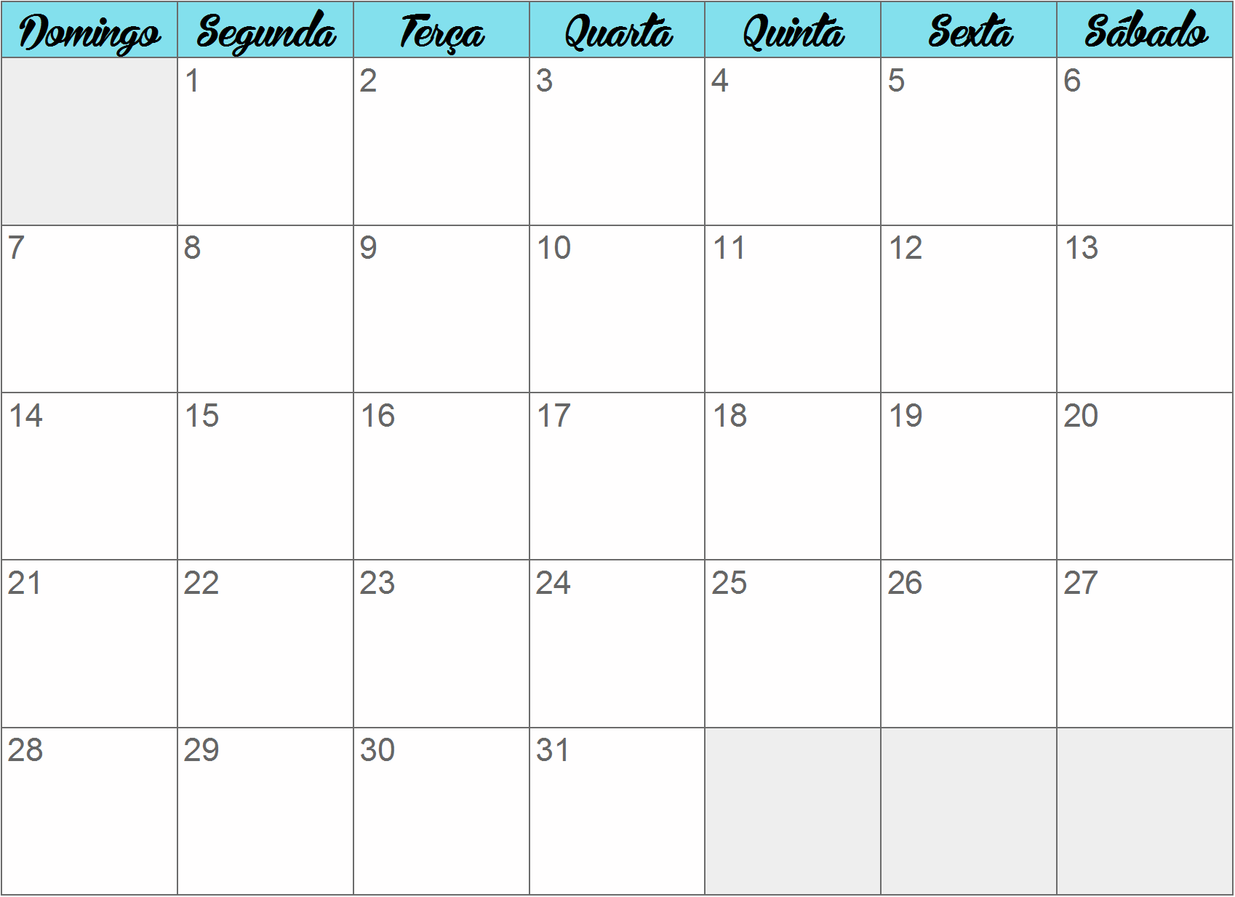
Maio

Slide 76
x
Domingo • dia 30
•
Objetivos da Semana
Segunda • dia 01
Terça • dia 02
Quarta • dia 03

Slide 77
Quinta • dia 04
Sexta • dia 05
•
Sabado • dia 06
Lembrar
•
Coisas boas que aconteceram na semana

Slide 78
Domingo • dia 07
•
Objetivos da Semana
Segunda • dia 08
Terça • dia 09
Quarta • dia 10

Slide 79
Quinta • dia 11
Sexta • dia 12
•
Sabado • dia 13
Lembrar
•
Coisas boas que aconteceram na semana

Slide 80
Domingo • dia 14
•
Objetivos da Semana
Segunda • dia 15
Terça • dia 16
Quarta • dia 17

Slide 81
Quinta • dia 18
Sexta • dia 19
•
Sabado • dia 20
Lembrar
•
Coisas boas que aconteceram na semana

Slide 82
Domingo • dia 21
•
Objetivos da Semana
Segunda • dia 22
Terça • dia 23
Quarta • dia 24

Slide 83
Quinta • dia 25
Sexta • dia 26
•
Sabado • dia 27
Lembrar
•
Coisas boas que aconteceram na semana

Slide 84
Domingo • dia 28
•
Objetivos da Semana
Segunda • dia 29
Terça • dia 30
Quarta • dia 31

Slide 85
x
Quinta • dia 01
x
Sexta • dia 02
x
•
Sabado • dia 03
Lembrar
•
Coisas boas que aconteceram na semana

Slide 86
Livros
__________________________________________________________________________________________________________________________________________________________________
Series
__________________________________________________________________________________________________________________________________________________________________

Slide 87
Despesas do mes
Gastos
Ganhos
_____/_____, R$____________
_______________________ __
_____/_____, R$____________
_______________________ __
_____/_____, R$____________
_______________________ __
_____/_____, R$____________
_______________________ __
_____/_____, R$____________
_______________________ __
_____/_____, R$____________
_______________________ __
_____/_____, R$____________
_______________________ __
_____/_____, R$____________
_______________________ __
_____/_____, R$____________
_______________________ __
_____/_____, R$____________
_______________________ __
Saldo: ________________
PAGAR:
____________ R$___________
____________ R$___________
____________ R$___________
___________ R$___________

Slide 88
Metas E Realizaçoes
Gratidao e Conquistas

Slide 90
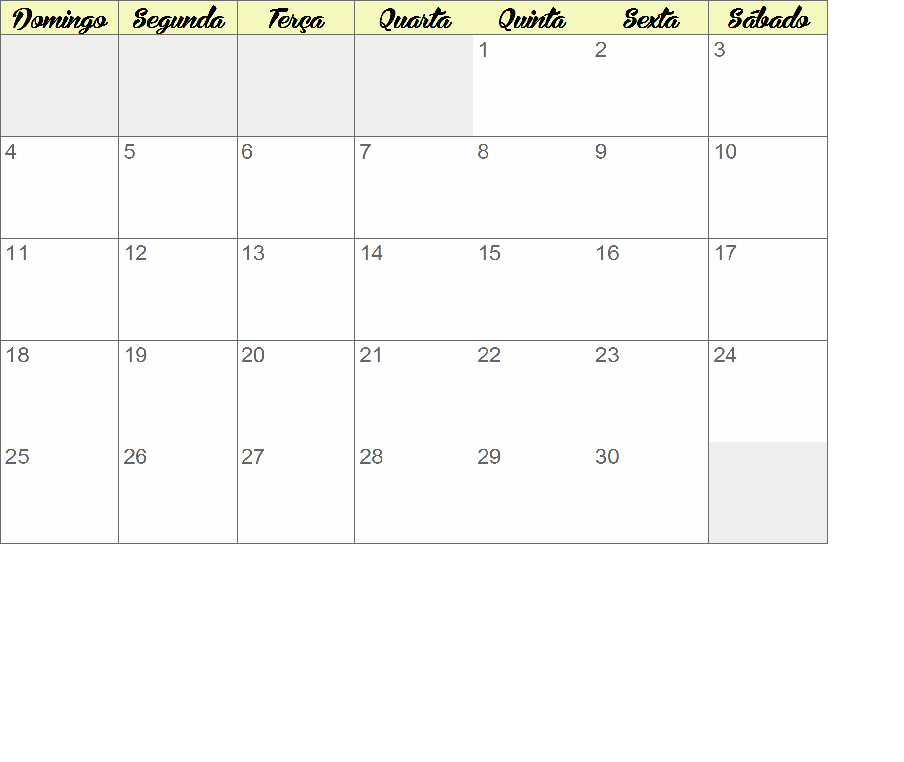
Junho

Slide 91
x
Domingo • dia 28
•
Objetivos da Semana
x
Segunda • dia 29
x
Terça • dia 30
x
Quarta • dia 31

Slide 92
Quinta • dia 01
Sexta • dia 02
•
Sabado • dia 03
Lembrar
•
Coisas boas que aconteceram na semana

Slide 93
Domingo • dia 04
•
Objetivos da Semana
Segunda • dia 05
Terça • dia 06
Quarta • dia 07

Slide 94
Quinta • dia 08
Sexta • dia 09
•
Sabado • dia 10
Lembrar
•
Coisas boas que aconteceram na semana

Slide 95
Domingo • dia 11
•
Objetivos da Semana
Segunda • dia 12
Terça • dia 13
Quarta • dia 14

Slide 96
Quinta • dia 15
Sexta • dia 16
•
Sabado • dia 17
Lembrar
•
Coisas boas que aconteceram na semana

Slide 97
Domingo • dia 18
•
Objetivos da Semana
Segunda • dia 19
Terça • dia 20
Quarta • dia 21

Slide 98
Quinta • dia 22
Sexta • dia 23
•
Sabado • dia 24
Lembrar
•
Coisas boas que aconteceram na semana

Slide 99
Domingo • dia 25
•
Objetivos da Semana
Segunda • dia 26
Terça • dia 27
Quarta • dia 28

Slide 100
Quinta • dia 29
Sexta • dia 30
x
•
Sabado • dia 31
Lembrar
•
Coisas boas que aconteceram na semana

Slide 101
Livros
__________________________________________________________________________________________________________________________________________________________________
Series
__________________________________________________________________________________________________________________________________________________________________

Slide 102
Despesas do mes
Gastos
Ganhos
_____/_____, R$____________
_______________________ __
_____/_____, R$____________
_______________________ __
_____/_____, R$____________
_______________________ __
_____/_____, R$____________
_______________________ __
_____/_____, R$____________
_______________________ __
_____/_____, R$____________
_______________________ __
_____/_____, R$____________
_______________________ __
_____/_____, R$____________
_______________________ __
_____/_____, R$____________
_______________________ __
_____/_____, R$____________
_______________________ __
Saldo: ________________
PAGAR:
____________ R$___________
____________ R$___________
____________ R$___________
___________ R$___________

Slide 103
Metas E Realizaçoes
Gratidao e Conquistas

Slide 105
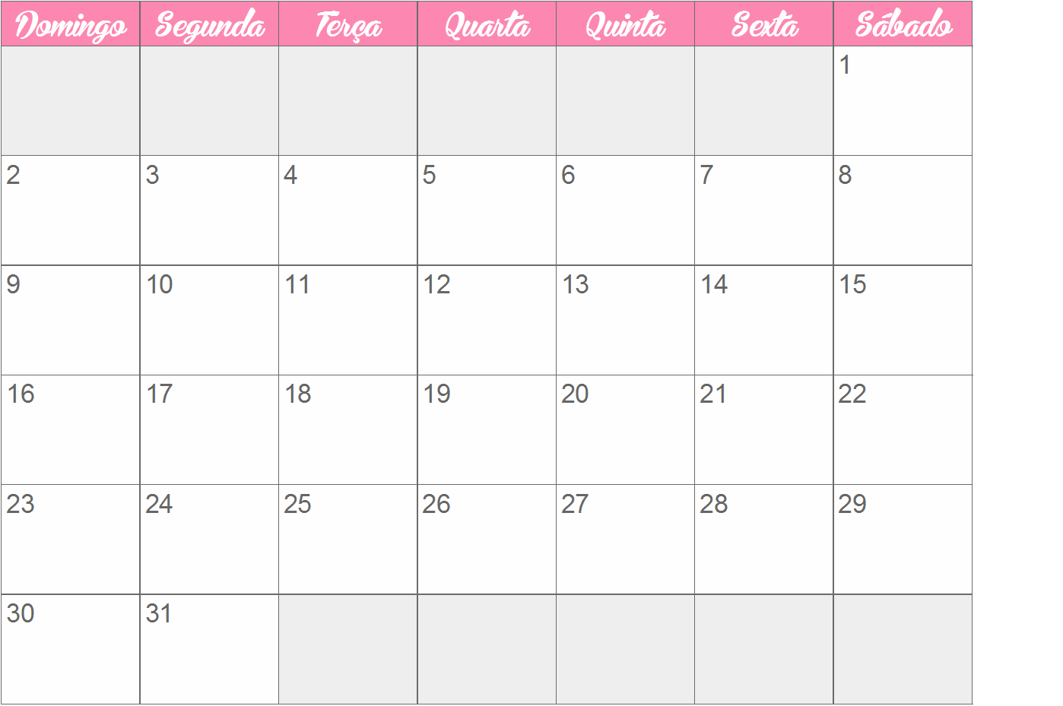
Julho

Slide 106
x
Domingo • dia 25
•
Objetivos da Semana
x
Segunda • dia 26
x
Terça • dia 27
x
Quarta • dia 28

Slide 107
x
Quinta • dia 29
x
Sexta • dia 30
•
Sabado • dia 01
Lembrar
•
Coisas boas que aconteceram na semana

Slide 108
Domingo • dia 02
•
Objetivos da Semana
Segunda • dia 03
Terça • dia 04
Quarta • dia 05

Slide 109
Quinta • dia 06
Sexta • dia 07
•
Sabado • dia 08
Lembrar
•
Coisas boas que aconteceram na semana

Slide 110
Domingo • dia 09
•
Objetivos da Semana
Segunda • dia 10
Terça • dia 11
Quarta • dia 12

Slide 111
Quinta • dia 13
Sexta • dia 14
•
Sabado • dia 15
Lembrar
•
Coisas boas que aconteceram na semana

Slide 112
Domingo • dia 16
•
Objetivos da Semana
Segunda • dia 17
Terça • dia 18
Quarta • dia 19

Slide 113
Quinta • dia 20
Sexta • dia 21
•
Sabado • dia 22
Lembrar
•
Coisas boas que aconteceram na semana

Slide 114
Domingo • dia 23
•
Objetivos da Semana
Segunda • dia 24
Terça • dia 25
Quarta • dia 26

Slide 115
Quinta • dia 27
Sexta • dia 28
•
Sabado • dia 29
Lembrar
•
Coisas boas que aconteceram na semana

Slide 116
Domingo • dia 30
•
Objetivos da Semana
Segunda • dia 31
x
Terça • dia 01
x
Quarta • dia 02

Slide 117
x
Quinta • dia 03
x
Sexta • dia 04
x
•
Sabado • dia 05
Lembrar
•
Coisas boas que aconteceram na semana

Slide 118
Livros
__________________________________________________________________________________________________________________________________________________________________
Series
__________________________________________________________________________________________________________________________________________________________________

Slide 119
Despesas do mes
Gastos
Ganhos
_____/_____, R$____________
_______________________ __
_____/_____, R$____________
_______________________ __
_____/_____, R$____________
_______________________ __
_____/_____, R$____________
_______________________ __
_____/_____, R$____________
_______________________ __
_____/_____, R$____________
_______________________ __
_____/_____, R$____________
_______________________ __
_____/_____, R$____________
_______________________ __
_____/_____, R$____________
_______________________ __
_____/_____, R$____________
_______________________ __
Saldo: ________________
PAGAR:
____________ R$___________
____________ R$___________
____________ R$___________
___________ R$___________

Slide 120
Metas E Realizaçoes
Gratidao e Conquistas

Slide 122
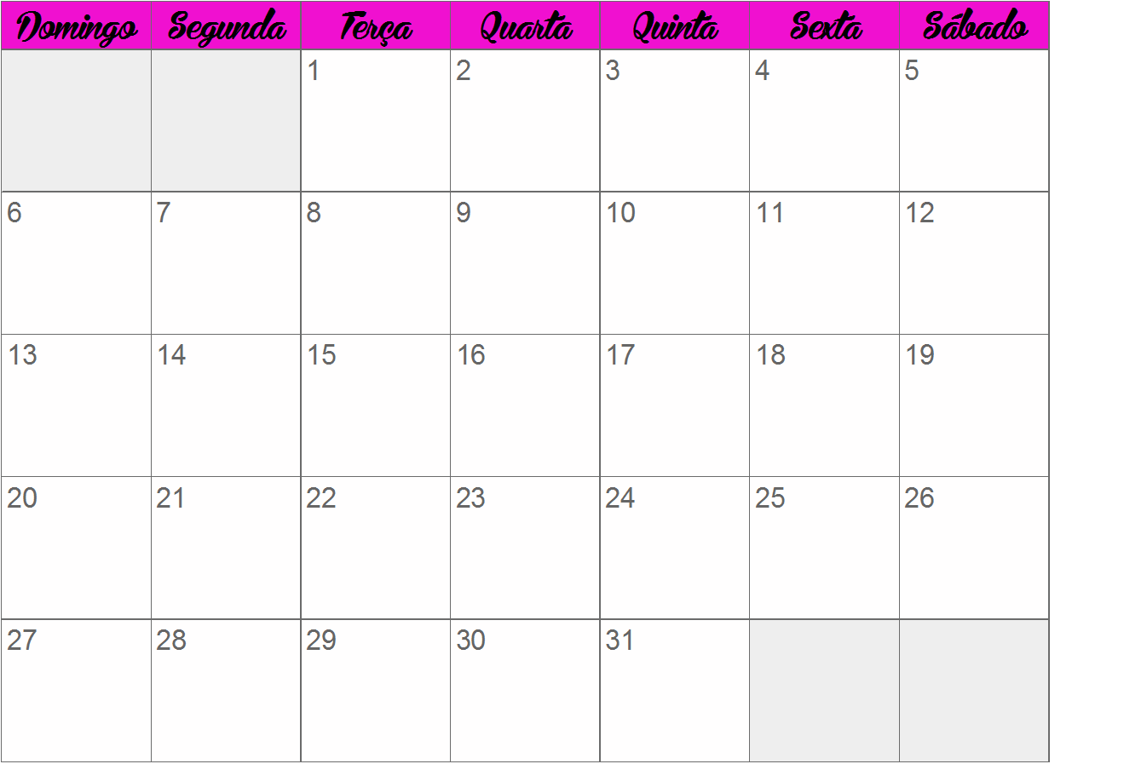
Agosto

Slide 123
x
Domingo • dia 30
•
Objetivos da Semana
x
Segunda • dia 31
Terça • dia 01
Quarta • dia 02

Slide 124
Quinta • dia 03
Sexta • dia 04
•
Sabado • dia 05
Lembrar
•
Coisas boas que aconteceram na semana

Slide 125
Domingo • dia 06
•
Objetivos da Semana
Segunda • dia 07
Terça • dia 08
Quarta • dia 09

Slide 126
Quinta • dia 10
Sexta • dia 11
•
Sabado • dia 12
Lembrar
•
Coisas boas que aconteceram na semana

Slide 127
Domingo • dia 13
•
Objetivos da Semana
Segunda • dia 14
Terça • dia 15
Quarta • dia 16

Slide 128
Quinta • dia 17
Sexta • dia 18
•
Sabado • dia 19
Lembrar
•
Coisas boas que aconteceram na semana

Slide 129
Domingo • dia 20
•
Objetivos da Semana
Segunda • dia 21
Terça • dia 22
Quarta • dia 23

Slide 130
Quinta • dia 24
Sexta • dia 25
•
Sabado • dia 26
Lembrar
•
Coisas boas que aconteceram na semana

Slide 131
Domingo • dia 27
•
Objetivos da Semana
Segunda • dia 28
Terça • dia 29
Quarta • dia 30

Slide 132
Quinta • dia 31
x
Sexta • dia 01
x
•
Sabado • dia 02
Lembrar
•
Coisas boas que aconteceram na semana

Slide 133
Livros
__________________________________________________________________________________________________________________________________________________________________
Series
__________________________________________________________________________________________________________________________________________________________________

Slide 134
Despesas do mes
Gastos
Ganhos
_____/_____, R$____________
_______________________ __
_____/_____, R$____________
_______________________ __
_____/_____, R$____________
_______________________ __
_____/_____, R$____________
_______________________ __
_____/_____, R$____________
_______________________ __
_____/_____, R$____________
_______________________ __
_____/_____, R$____________
_______________________ __
_____/_____, R$____________
_______________________ __
_____/_____, R$____________
_______________________ __
_____/_____, R$____________
_______________________ __
Saldo: ________________
PAGAR:
____________ R$___________
____________ R$___________
____________ R$___________
___________ R$___________

Slide 135
Metas E Realizaçoes
Gratidao e Conquistas

Slide 137
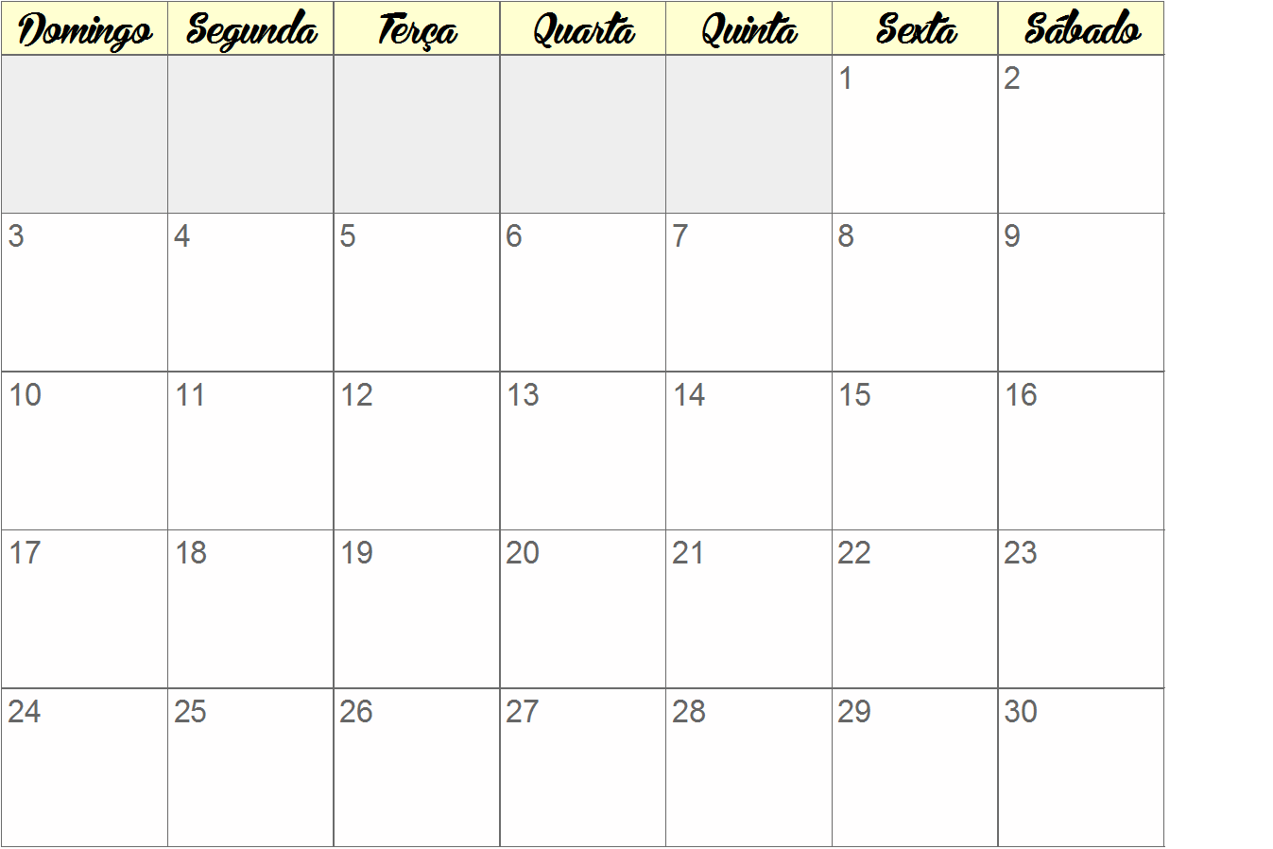
Setembro

Slide 138
x
Domingo • dia 27
•
Objetivos da Semana
x
Segunda • dia 28
x
Terça • dia 29
x
Quarta • dia 30

Slide 139
x
Quinta • dia 31
Sexta • dia 01
•
Sabado • dia 02
Lembrar
•
Coisas boas que aconteceram na semana

Slide 140
Domingo • dia 03
•
Objetivos da Semana
Segunda • dia 04
Terça • dia 05
Quarta • dia 06

Slide 141
Quinta • dia 07
Sexta • dia 08
•
Sabado • dia 09
Lembrar
•
Coisas boas que aconteceram na semana

Slide 142
Domingo • dia 10
•
Objetivos da Semana
Segunda • dia 11
Terça • dia 12
Quarta • dia 13

Slide 143
Quinta • dia 14
Sexta • dia 15
•
Sabado • dia 16
Lembrar
•
Coisas boas que aconteceram na semana

Slide 144
Domingo • dia 17
•
Objetivos da Semana
Segunda • dia 18
Terça • dia 19
Quarta • dia 20

Slide 145
Quinta • dia 21
Sexta • dia 22
•
Sabado • dia 23
Lembrar
•
Coisas boas que aconteceram na semana

Slide 146
Domingo • dia 24
•
Objetivos da Semana
Segunda • dia 25
Terça • dia 26
Quarta • dia 27

Slide 147
Quinta • dia 28
Sexta • dia 29
•
Sabado • dia 30
Lembrar
•
Coisas boas que aconteceram na semana

Slide 148
Livros
__________________________________________________________________________________________________________________________________________________________________
Series
__________________________________________________________________________________________________________________________________________________________________

Slide 149
Despesas do mes
Gastos
Ganhos
_____/_____, R$____________
_______________________ __
_____/_____, R$____________
_______________________ __
_____/_____, R$____________
_______________________ __
_____/_____, R$____________
_______________________ __
_____/_____, R$____________
_______________________ __
_____/_____, R$____________
_______________________ __
_____/_____, R$____________
_______________________ __
_____/_____, R$____________
_______________________ __
_____/_____, R$____________
_______________________ __
_____/_____, R$____________
_______________________ __
Saldo: ________________
PAGAR:
____________ R$___________
____________ R$___________
____________ R$___________
___________ R$___________

Slide 150
Metas E Realizaçoes
Gratidao e Conquistas

Slide 152
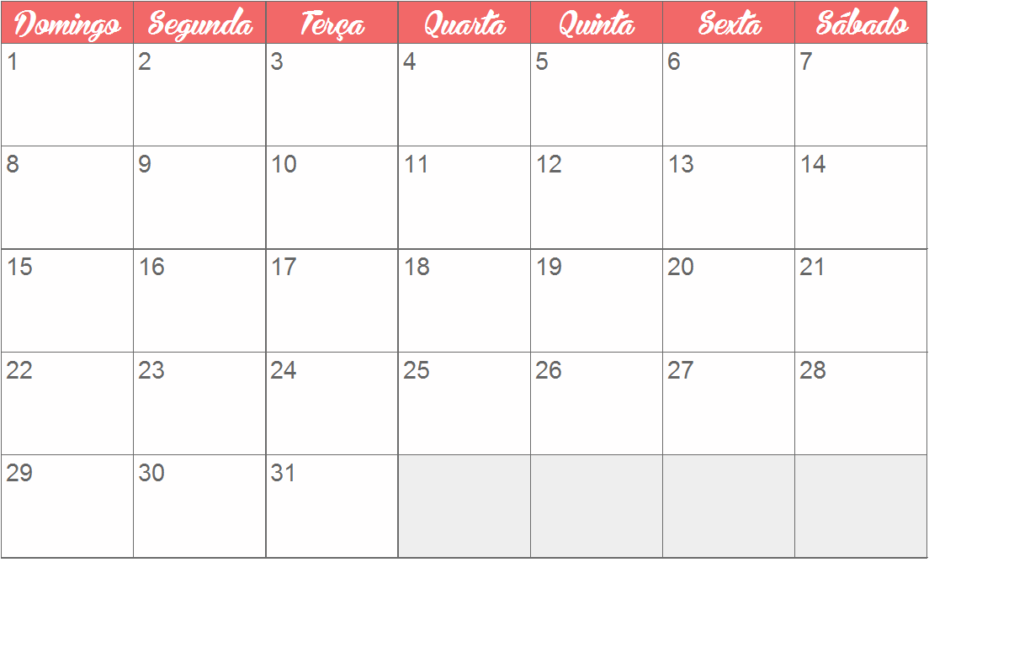
Outubro

Slide 153
Domingo • dia 01
•
Objetivos da Semana
Segunda • dia 02
Terça • dia 03
Quarta • dia 04

Slide 154
Quinta • dia 05
Sexta • dia 06
•
Sabado • dia 07
Lembrar
•
Coisas boas que aconteceram na semana

Slide 155
Domingo • dia 08
•
Objetivos da Semana
Segunda • dia 09
Terça • dia 10
Quarta • dia 11

Slide 156
Quinta • dia 12
Sexta • dia 13
•
Sabado • dia 14
Lembrar
•
Coisas boas que aconteceram na semana

Slide 157
Domingo • dia 15
•
Objetivos da Semana
Segunda • dia 16
Terça • dia 17
Quarta • dia 18

Slide 158
Quinta • dia 19
Sexta • dia 20
•
Sabado • dia 21
Lembrar
•
Coisas boas que aconteceram na semana

Slide 159
Domingo • dia 22
•
Objetivos da Semana
Segunda • dia 23
Terça • dia 24
Quarta • dia 25

Slide 160
Quinta • dia 26
Sexta • dia 27
•
Sabado • dia 28
Lembrar
•
Coisas boas que aconteceram na semana

Slide 161
Domingo • dia 29
•
Objetivos da Semana
Segunda • dia 30
Terça • dia 31
x
Quarta • dia 01

Slide 162
x
Quinta • dia 02
x
Sexta • dia 03
x
•
Sabado • dia 04
Lembrar
•
Coisas boas que aconteceram na semana

Slide 163
Livros
__________________________________________________________________________________________________________________________________________________________________
Series
__________________________________________________________________________________________________________________________________________________________________

Slide 164
Despesas do mes
Gastos
Ganhos
_____/_____, R$____________
_______________________ __
_____/_____, R$____________
_______________________ __
_____/_____, R$____________
_______________________ __
_____/_____, R$____________
_______________________ __
_____/_____, R$____________
_______________________ __
_____/_____, R$____________
_______________________ __
_____/_____, R$____________
_______________________ __
_____/_____, R$____________
_______________________ __
_____/_____, R$____________
_______________________ __
_____/_____, R$____________
_______________________ __
Saldo: ________________
PAGAR:
____________ R$___________
____________ R$___________
____________ R$___________
___________ R$___________

Slide 165
Metas E Realizaçoes
Gratidao e Conquistas

Slide 167
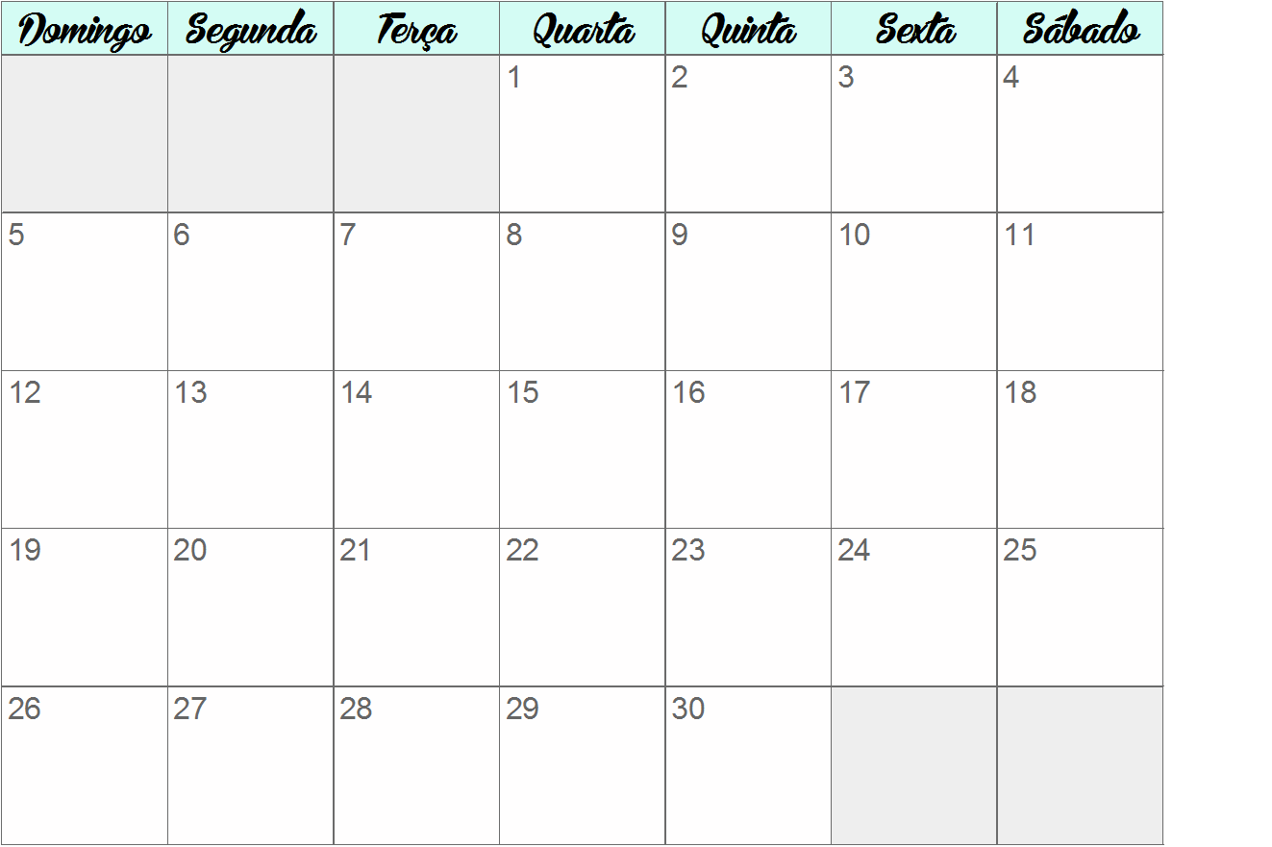
Novembro

Slide 168
x
Domingo • dia 29
•
Objetivos da Semana
x
Segunda • dia 30
x
Terça • dia 31
Quarta • dia 01

Slide 169
Quinta • dia 02
Sexta • dia 03
•
Sabado • dia 04
Lembrar
•
Coisas boas que aconteceram na semana

Slide 170
Domingo • dia 05
•
Objetivos da Semana
Segunda • dia 06
Terça • dia 07
Quarta • dia 08

Slide 171
Quinta • dia 09
Sexta • dia 10
•
Sabado • dia 11
Lembrar
•
Coisas boas que aconteceram na semana

Slide 172
Domingo • dia 12
•
Objetivos da Semana
Segunda • dia 13
Terça • dia 14
Quarta • dia 15

Slide 173
Quinta • dia 16
Sexta • dia 17
•
Sabado • dia 18
Lembrar
•
Coisas boas que aconteceram na semana

Slide 174
Domingo • dia 19
•
Objetivos da Semana
Segunda • dia 20
Terça • dia 21
Quarta • dia 22

Slide 175
Quinta • dia 23
Sexta • dia 24
•
Sabado • dia 25
Lembrar
•
Coisas boas que aconteceram na semana

Slide 176
Domingo • dia 26
•
Objetivos da Semana
Segunda • dia 27
Terça • dia 28
Quarta • dia 29

Slide 177
Quinta • dia 30
x
Sexta • dia 01
x
•
Sabado • dia 02
Lembrar
•
Coisas boas que aconteceram na semana

Slide 178
Livros
__________________________________________________________________________________________________________________________________________________________________
Series
__________________________________________________________________________________________________________________________________________________________________

Slide 179
Despesas do mes
Gastos
Ganhos
_____/_____, R$____________
_______________________ __
_____/_____, R$____________
_______________________ __
_____/_____, R$____________
_______________________ __
_____/_____, R$____________
_______________________ __
_____/_____, R$____________
_______________________ __
_____/_____, R$____________
_______________________ __
_____/_____, R$____________
_______________________ __
_____/_____, R$____________
_______________________ __
_____/_____, R$____________
_______________________ __
_____/_____, R$____________
_______________________ __
Saldo: ________________
PAGAR:
____________ R$___________
____________ R$___________
____________ R$___________
___________ R$___________

Slide 180
Metas E Realizaçoes
Gratidao e Conquistas

Slide 182
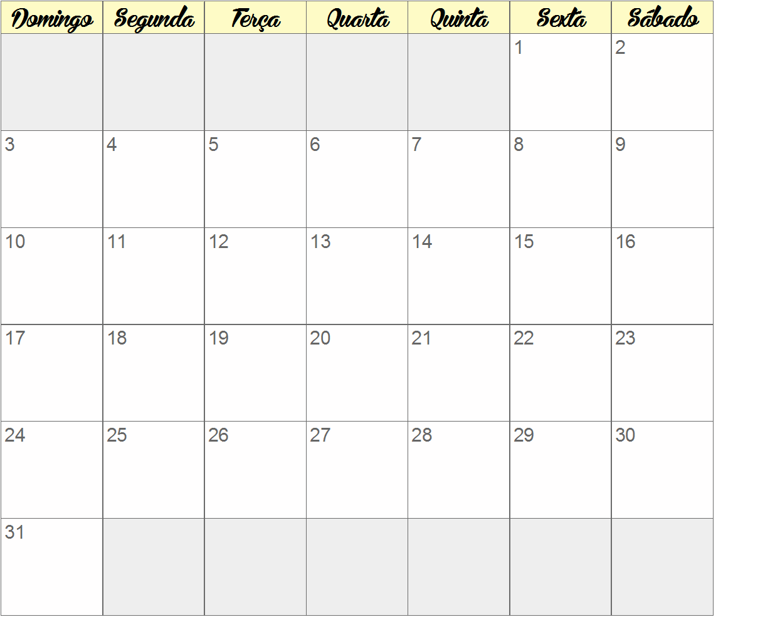
Dezembro

Slide 183
x
Domingo • dia 26
•
Objetivos da Semana
x
Segunda • dia 27
x
Terça • dia 28
x
Quarta • dia 29

Slide 184
x
Quinta • dia 30
Sexta • dia 01
•
Sabado • dia 02
Lembrar
•
Coisas boas que aconteceram na semana

Slide 185
Domingo • dia 03
•
Objetivos da Semana
Segunda • dia 04
Terça • dia 05
Quarta • dia 06

Slide 186
Quinta • dia 07
Sexta • dia 08
•
Sabado • dia 09
Lembrar
•
Coisas boas que aconteceram na semana

Slide 187
Domingo • dia 10
•
Objetivos da Semana
Segunda • dia 11
Terça • dia 12
Quarta • dia 13

Slide 188
Quinta • dia 14
Sexta • dia 15
•
Sabado • dia 16
Lembrar
•
Coisas boas que aconteceram na semana

Slide 189
Domingo • dia 17
•
Objetivos da Semana
Segunda • dia 18
Terça • dia 19
Quarta • dia 20

Slide 190
Quinta • dia 21
Sexta • dia 22
•
Sabado • dia 23
Lembrar
•
Coisas boas que aconteceram na semana

Slide 191
Domingo • dia 24
•
Objetivos da Semana
Segunda • dia 25
Terça • dia 26
Quarta • dia 27

Slide 192
Quinta • dia 28
Sexta • dia 29
•
Sabado • dia 30
Lembrar
•
Coisas boas que aconteceram na semana

Slide 193
Domingo • dia 31
•
Objetivos da Semana
x
Segunda • dia 01/2018
x
Terça • dia 02/2018
x
Quarta • dia 03/2018

Slide 194
x
Quinta • dia 04/2018
x
Sexta • dia 05/2018
x
•
Sabado • dia 06/2018
Lembrar
•
Coisas boas que aconteceram na semana

Slide 195
Livros
__________________________________________________________________________________________________________________________________________________________________
Series
__________________________________________________________________________________________________________________________________________________________________

Slide 196
Despesas do mes
Gastos
Ganhos
_____/_____, R$____________
_______________________ __
_____/_____, R$____________
_______________________ __
_____/_____, R$____________
_______________________ __
_____/_____, R$____________
_______________________ __
_____/_____, R$____________
_______________________ __
_____/_____, R$____________
_______________________ __
_____/_____, R$____________
_______________________ __
_____/_____, R$____________
_______________________ __
_____/_____, R$____________
_______________________ __
_____/_____, R$____________
_______________________ __
Saldo: ________________
PAGAR:
____________ R$___________
____________ R$___________
____________ R$___________
___________ R$___________

Slide 197
Metas E Realizaçoes
Gratidao e Conquistas

